Slide 1



免责声明：如果本课程内有任何内容侵害了您的权益，请您及时联系我们 潭州教育全球教学服务中心热线：4001567315
教学监督热线 400-1567-315
基本数据类型一
讲师：霏霏老师
Notes:
本PPT模板部分元素使用了幻灯片母版制作。如果需要修改，点击-视图-幻灯片母版-修改 完成后关闭编辑母版即可。

Slide 2
教学监督热线 400-1567-315
本节知识点
查看方法
布尔值
01
03
数字类型
字符串
02
04

Slide 3

教学监督热线 400-1567-315
PART ONE
查看数据类型方法

Slide 4

查看数据类型的方法
type：查看数据类型
help，type：查看类下全部方法
dir：查看类下全部方法名
Ctrl+鼠标左键：查看类下某特定方法

Slide 5
教学监督热线 400-1567-315
PART TWO
数字类型

Slide 6
int(整型)
数字类型
float(浮点型)
complex(复数)

Slide 7
数字类型—整数
整数类型与数学中整数的概念一致，整数类型共有4种进制表示：十进制，二进制，八进制，十六进制。默认情况下采用十进制，其他进制需要增加引导符号。
进制种类 | 引导符号 | 描述
十进制 | 无 | 默认情况，例如1010，-500
二进制 | 0b或0B | 由字符0和1组成，例如0b1010,0B1010
八进制 | 0o或0O | 有字符0到7组成，例如，0o76，0O76
十六进制 | 0x或0X | 由字符0到9，a到f，A到F组成，例如0xABC

Slide 8
数字类型—浮点数
浮点数类型与数学中实数的概念一致，表示带有小数的数值。Python语言要求所有浮点数必须带有小数部分，小数部分可以是0，这种设计可以区分浮点数和整数类型。
浮点数有两种表示方法：十进制表示和科学计数法表示。
例：0.0，77.，-3.14，96e4，4.3e-3，9.6E5

Slide 9
数字类型—复数
复数类型表示数学中的复数。很久以前，数学界被求解如下等式难住了： x² = -1
这是因为任何实数都不是上述等式的解。直到18世纪，数学家发明了”虚数单位”，记为j，并规定j = 。
Python语言中，复数的虚数部分通过后缀“J”和“j”来表示，例如： 12.3+4j
复数类型中实数部分和虚数部分的数值都是浮点类型。对于复数z，可以用z.real和z.imag分别获得它的实数部分和虚数部分。
复数类型在科学计算中十分常见，基于复数的运算属于数学的复变函数分支，该分支有效支撑众多科学和工程问题的数学表示和求解。python直接支持复数类型，为这类运算求解提供了便利。

Slide 10
数字类型—内置数字类型转换函数
函数 | 描述
int(x) | 将x转换为整数，x可以是浮点数或字符串
float(x) | 将x转换为浮点数，x可以是整数或字符串
complex(re, im) | 生成一个复数，实部为re，虚部为im，re可以是整数，浮点数或字符串，im可以是整数或浮点数但不能为字符串，im没有时，默认为0

Slide 11
演 示
01
整数的四则运算
02
整数与小数的四则运算
03
decimal的运算
04
复数演示

Slide 12
教学监督热线 400-1567-315
PART THREE
布尔值

Slide 13
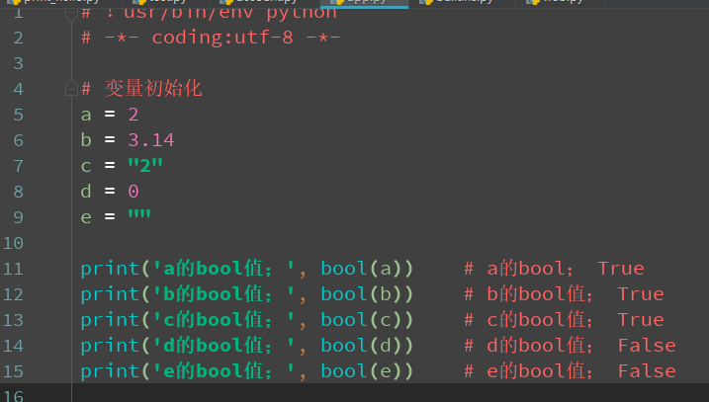
布尔值
布尔值：只有两个值，True和False.

Slide 14
布尔值为False的数：
01
None，False （注意，这两个不要加引号，加上引号为字符串，会输出为True）
02
所有值为0的数，包括：0（整数），0.0（浮点数），0.0+0.0j（复数）
03
""(空字符串)
04
[](空列表)
05
{}(空字典)
06
()(空元祖)

Slide 15
教学监督热线 400-1567-315
PART FOUR
字符串

Slide 16
字符串—简介
字符串是字符的序列表示，可以由一对单引号(')，双引号(“)或三引号(''')构成。
其中单引号和双引号都可以表示单行字符串，两者作用相同。使用单引号时，双引号可以作为字符串的一部分，反之亦然。
三引号可以表示单行或多行字符串。

Slide 17
字符串—常用功能
移除空白strip（）
分割split（）
长度les（）
索引s[0],s[1].....
切片s[0:2]

Slide 18
字符串的应用
字符串方法可以方便的对字符串作出处理，虽然字符串是不可变对象，但是可以通过返回新对象的方法来实现增删改查，字符串方法很多，掌握常用的就好
字符串方法
字符串基本的数据类型大家需要十分熟悉
字符串
字符串拼接
实际中我们会将很多的字符串拼接起来，然后输出或者是传输，这就需要我们能够熟练的使用拼接，在不同的场景中选择方便和合适的方法

Slide 19
字符串—功能集
方法名 | 返回值 | 含义 | 案例
capitalize() | str | 首字母变大写 | S.capitalize()
casefold() | str | 小写 | S.casefold()
center(width[, fillchar]) | str | 内容居中，width：总长度；fillchar：空白处填充内容 | S.center(20,'*')
count(sub[, start[, end]]) | int | 子序列个数 | s.count('a') or s.count('a',0,10)
endswith(suffix[, start[, end]]) | bool | (字符串中大于等于start小于end的位置)是否以 xxx 结束 | s.endswith('e') or s.endswith('e',0,6)
expandtabs(tabsize=8) | str | 将tab转换成空格，默认一个tab转换成8个空格 | s.expandtabs() or s.expandstabs(20)
find(sub[, start[, end]]) | int | 寻找子序列位置，如果没找到，返回 -1 | s.find('e')
format(*args, **kwargs) | str | 字符串格式化，动态参数,讲函数式编程时细说 | “hello{0},age(1)".format('china', 69)
index(sub[, start[, end]]) | int | 子序列位置，如果没找到，报错，参考find

Slide 20
字符串—功能集
方法名 | 返回值 | 含义 | 案例
isalnum() | bool | 是否是字母和数字
isalpha() | bool | 是否是字母
isdigit() | bool | 是否是数字
islower() | bool | 是否小写
isspace() | bool | 是否空格
istitle() | bool | 是否标题
isupper() | bool | 是否大写
join(iterable) | str | 列表拼接为字符串 | li = ["hello","world"] s ="-".join(li)
ljust(width[, fillchar]) | str | 内容左对齐，右侧填充，参考center
lower() | str | 变小写
lstrip([chars]) | str | 移除左侧空白
rstrip([chars]) | str | 移除右侧空白
strip([chars]) | str | 移除两侧空白

Slide 21
字符串—功能集
方法名 | 返回值 | 含义 | 案例
partition(sep) | tuple | 将字符串分割为前，中（sep），后三部分 | "hello-world".partition("-") 返回;('hello', '-', 'world')
replace(old, new[, count]) | str | 替换 | "hello-world".replace('-', '/’) 返回：'hello/world’
split(sep=None, maxsplit=-1) | list | 分割， maxsplit最多分割几次 | "hello-world".split("-") 返回;['hello', 'world']

Slide 22
本节知识点回顾
必须掌握：查看数据类型的方法
必须掌握：int、float、bool、str的定义和使用
必须掌握：数字类型间的相互转化
必须掌握：str的常用方法
了解内容：complex、decimal

Slide 23
作 业
定义讲过的每种数字类型并实现相互之间的转换
自定义一个字符串（eg：a = “hello,world!”），用切片的方式进行逆序
有一个时间形式(eg: 20180929),要求从这个格式中得到年、月、日

Slide 24
教学监督热线 400-1567-315
thanks

